Slide 1
بنام خدا
عنوان درس:
آموزش زیست شناسی، شیمی، فیزیک پایه
دانشجویان رشته آموزش ابتدایی
استاد : دکتر رفیعه خلیلی
تعداد واحد : 3 (نظری)

Slide 2
مهره داران :
مهره داران گروهی از جانوران می باشند که نخاع آنها توسط مهره های استخوانی یا غضروفی احاطه شده است. رده های جانوران این گروه عبارتند از:
1 - رده های ماهیان بدون آرواره (= دهان گردان مانند لامپری)و ماهیان غضروفی (مانند کوسه ماهی) و ماهیان استخوانی (مانند قزل آلا).
2 – رده دوزیستان (مانند قورباغه و سمندر).

Slide 3
رده های مهره داران :
3 – رده خزندگان (مانند مار و لاک پشت)
4 – رده پرندگان
5 – رده پستانداران
* اولین مهره داران، ماهی هایی کوچک و بدون آرواره بودند که در طی تکامل، در اقیانوسها ایجاد شدند و سپس طی تکامل ماهی های آرواره دار پدیدار شدند. ایجاد آرواره به ماهی ها این امکان را فراهم کرد که با گرفتن و بلعیدن غذا به شکارچیانی توانمند تبدیل شوند.ماهی ها موفق ترین مهره داران می باشند و به تعداد فراوان و گونه های مختلف وجود دارند.

Slide 4
ویژگی های عمده مهره داران:
1- داشتن پوست چند لایه با تغییرات پوستی فراوان بین رده های مختلف مهره داران از جمله دارا بودن غدد پوستی مانند غدد عرق، دارا بودن پولک، پر، چنگال، شاخ و مو.
2 – دارا بودن اسکلت داخلی که می تواند استخوانی یا غضروفی باشد.
3 – داشتن ماهیچه های حرکتی متصل به اسکلت بدن.
4- داشتن دستگاه گوارش کامل با غدد بزرگ مانند کبد و لوزالمعده.
5 – داشتن دستگاه گردش خون با قلب دو تا چهار حفره ای (بطن و دهلیزها) و سیستم رگهای خونی سرخرگی و سیاهرگی و مویرگی و خون دارای گلبول های قرمز و سفید.

Slide 5
ویژگی های عمده مهره داران:
6- داشتن حفره بدنی مشخص برای قرارگیری اندام ها و احشایی مانند روده ها.
7 – داشتن مغز با بخش های (لوب ها) مشخص و جدا که هر بخش وظایف خاصی بر عهده دارد.
8 – دستگاه دفع مواد زاید شامل کلیه ها و لوله هایی برای خروج مواد زاید (ادرار) از بدن دارند.
9 – داشتن دستگاه غدد ترشح کننده هورمون برای تنظیم فعالیت های بدن.
10 – داشتن جنس های نر و ماده جدا از هم که هر جنس دارای غدد جنسی به صورت جفت می باشد.

Slide 6
1 –رده ماهی ها (Fishes)
ویژگی های کلی ماهی ها: داشتن باله برای شنا ، داشتن پولک برای حفاظت بدن، داشتن غددی برای لغزنده کردن سطح بدن جهت آسان نمودن حرکت در آب، تخمگذاری در آب، داشتن آبشش و سرپوش آبششی (ماهیان غضروفی مانند کوسه ماهی و سفره ماهی فاقد سرپوش آبششی اند) و داشتن لوب های بویایی بزرگتر در مغز (حس بویایی قوی) می باشد.

Slide 7
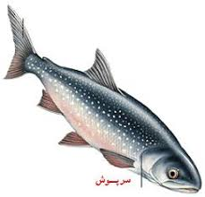
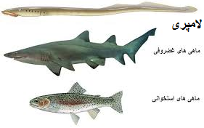
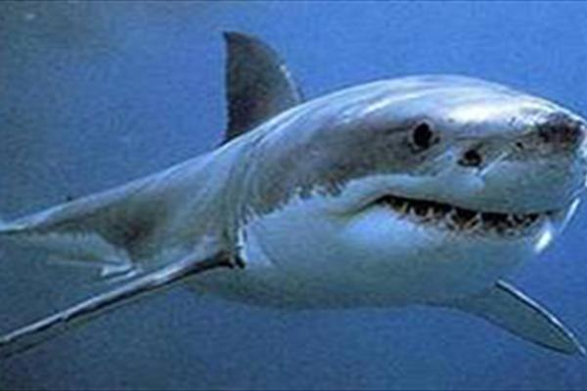
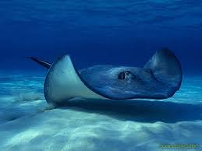
رده ماهی ها:

Slide 8
2 – رده دوزیستان (Amphibia)
دوزیستان به دلیل این که در طی زندگی خود دو دوره زندگی (زندگی در آب در نوزادی و زندگی در خشکی بعد از بلوغ) دارند به این نام نامگذاری شده اند.
ویژگی های کلی دوزیستان: توانایی زندگی در خشکی (برخلاف ماهی ها) به علت داشتن شش ها و استفاده از اکسیژن هوا و داشتن اندام های حرکتی برای حرکت در سطح خشکی ها، داشتن پوست نازک بدون پولک و مو، دارا بودن تنفس پوستی، داشتن دگردیسی برای تبدیل از مرحله نوزادی به بلوغ.

Slide 9
دگردیسی در دوزیستان:
مراحل نوزادی دوزیستانی مانند قورباغه به مدت 3 ماه در آب طی می شود. سپس طی تغییراتی که به مجموع آنها دگردیسی گفته می شود جاندار بالغ شده و خشکی زی می گردد. از تغییرات دگردیسی عبارتند از: کوتاه شدن طول روده و تبدیل گیاهخواری به گوشتخواری، از بین رفتن آبشش هاو ایجاد ششها در درون بدن، ایجاد دست و پا به جای باله و دم.

Slide 10
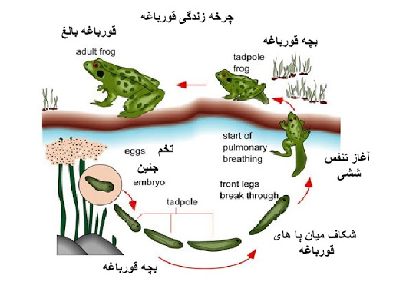
دگردیسی دوزیستان:

Slide 11
3- رده خزندگان (Reptilia)
خزندگان اولین مهره داران خشکی زی حقیقی هستند که از تکامل دوزیستان ایجاد شدند. خزندگان نسبت به دوزیستان توانایی هایی برای زیستن در خشکی داشته اند ازجمله: پوستی محکم پوشیده از پولک (مار) یا صفحات استخوانی (لاک پشت) برای محافظت از خود در برابر از دست دادن رطوبت بدن به اتمسفر و همچنین داشتن تخم هایی با پوسته آهکی محافظ که آنها را برای تخم گذاری در خشکی توانا می سازد. زیرا تخم های آنها در محیط خشک قادر به حفظ آب خود می باشند.

Slide 12
خزندگان :
دایناسورها از گروه های قدیمی خزندگان می باشند که 65 میلیون سال پیش طی انقراض گروهی برای همیشه ناپدید شدند و خزندگان کوچکتر باقی مانده و نسلهای امروزی آنها شامل خزندگان مارها و سوسمارها (مارمولک ها) از جمله مارمولک و آفتاب پرست، تمساح ها و لاک پشت ها را تشکیل داده اند.

Slide 13
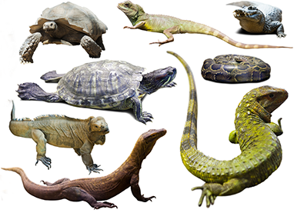
رده خزندگان

Slide 14
4-رده پرندگان (Aves)
پرندگان از تکامل خزندگان ایجاد شده اند و در همه جای کره زمین حتی در قطب شمال و جنوب پراکنده اند. پرندگانی مانند شترمرغ با اندازه های بزرگ و پرندگان کوچک مانند پرنده شیره خوار زنبوری که فقط 1/8 گرم وزن دارد دیده می شوند. خصوصیت مشخصه پرندگان برای تمایز آنها از سایر جانوران داشتن پر در پوست می باشد. همگی منقار دارند و بازوهای پیشین به بال تغییر یافته است و همگی تخم گذار می باشند.

Slide 15
5- رده پستانداران (Mammalia)
منشا تکاملی پستانداران از خزندگان می باشد. اندازه های متفاوت پستانداران از خفاش هایی با وزن 1/5 گرم تا نهنگ هایی با وزن بیش از صد تن مشاهده می شوند.
از ویژگی های کلی پستانداران : تولید شیر، داشتن دندان های مختلف در دو آرواره، قلب 4 حفره ای (دو بطن و دو دهلیز)، بدن پوشیده با مو، مغز بسیار تکامل یافته، خونگرم بودن، بچه زا بودن (به استثنای پستانداران تخم گذار مانند پلاتی پوس) می باشد.

Slide 16
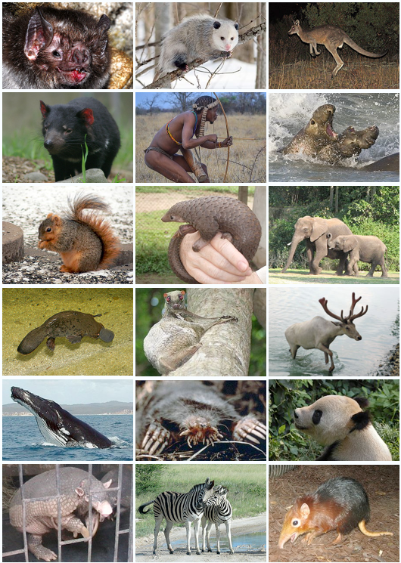
رده پستانداران

Slide 17
پایان جلسه چهارم
با آرزوی موفقیت برای دانشجویان گرامی

